Slide 1
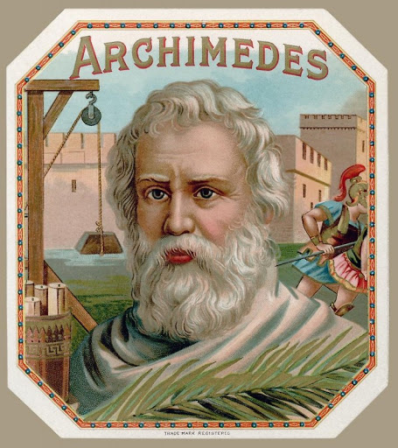
Виштовхувальна сила.
Закон Архімеда
Фізика 7 клас
28.03.2022р.

Slide 2
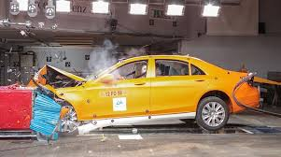
Коли взаємодіють тверді нерухомі тіла, діючи одне на одне, вони деформуються або руйнуються. І дія кожного з цих тіл на інше характеризується силою.

Slide 3

Якщо ж тверде тіло взаємодіє з рідиною, то воно проникає в рідину. Що відбувається в такому випадку?

Slide 4
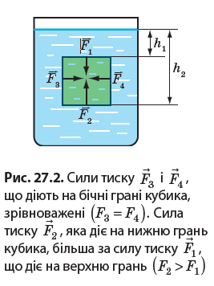
Висновок: в рідині (газі) на занурене тіло діє виштовхувальна сила. Напрям цієї сили протилежний напряму сили тяжіння.
Виштовхуюча сила спрямована вгору, і діє на любе тіло, занурене в цю рідину або газ.
Виштовхуюча сила також пояснює , чому ми можемо піднімати предмети під водою набагато легше , ніж на суші.
Ця сила виникає із-за різниці гідростатичних тисків – тиску, який чиниться статичної рідиною на нижню та верхню поверхню тіла.
.

Slide 5
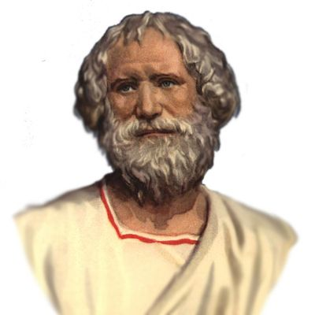
Виштовхувальна сила діє на будь яке тіло занурене в рідину або газ і дорівнює ця сила вазі витисненоі даним тілом рідини (газу).
Відкрив даний закон давньогрецький математик і механік Архімед

Slide 6
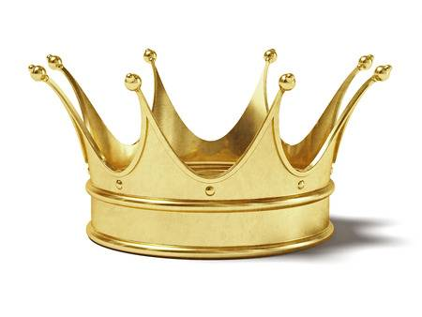
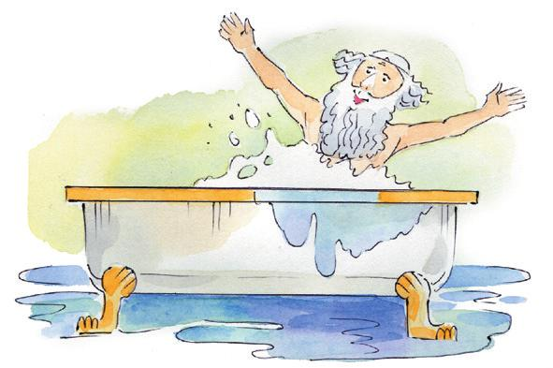
Відома легенда про те, як Архімед зумів визначити, чи не фальшива корона сиракузького тирана Гієрона II яку зробили з золота. Питома вага золота на той час вже була відомою, але складність полягала в тому, щоб точно визначити об'єм корони, адже вона мала неправильну форму. Архімед довгий час розмірковував над цим завданням. Зрештою, коли він приймав ванну, йому в голову прийшла блискуча ідея: занурюючи корону у воду, можна визначити її об'єм, вимірявши об'єм витісненої нею води. Згідно з легендою, Архімед вискочив голий на вулицю з криком «Еврика!», що означало буквально «Знайшов!». Так науковець відкрив основний закон гідростатики, нині відомий як закон Архімеда.

Slide 7
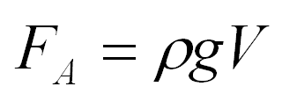
На тіло, занурене в рідину або газ, діє виштовхувальна сила, яка дорівнює вазі рідини або газу в об’ємі зануреної частини тіла:
А тепер сформулюємо закон Архімеда

Slide 8
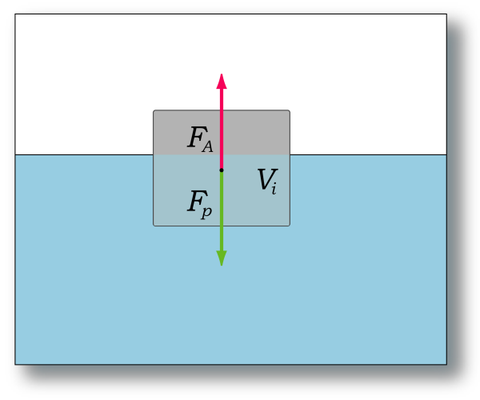
де F — архімедова сила;
ρ — густина рідини або газу;
V — об’єм зануреної частини тіла
Архімедова сила прикладена до центра зануреної
частини тіла і напрямлена вертикально вгору

Slide 9
Письмово дайте відповідь на запитання.
1. Як діє рідина на занурене в неї тіло?
2. Чи залежить сила Архімеда від густини тіла, зануреного в рідину?
3. Як залежить архімедова сила від густини рідини чи газу?
4. Як залежить сила Архімеда від об'єму зануреного в рідину тіла?
5. Як формулюється закон Архімеда?
6. Чи діє закон Архімеда в умовах невагомості?
7. Чому виникнення сили Архімеда пов'язують із дією закону Паскаля?

Slide 10
Домашнє завдання
Вивчити параграф 27
Вправа 27 (1,2)
Експериментальне завдання «Родзинки- танцівниці», що на сторінці 180 вашого підручника
Відео в групі ( з поясненням) – 12 балів!

